Slide 1
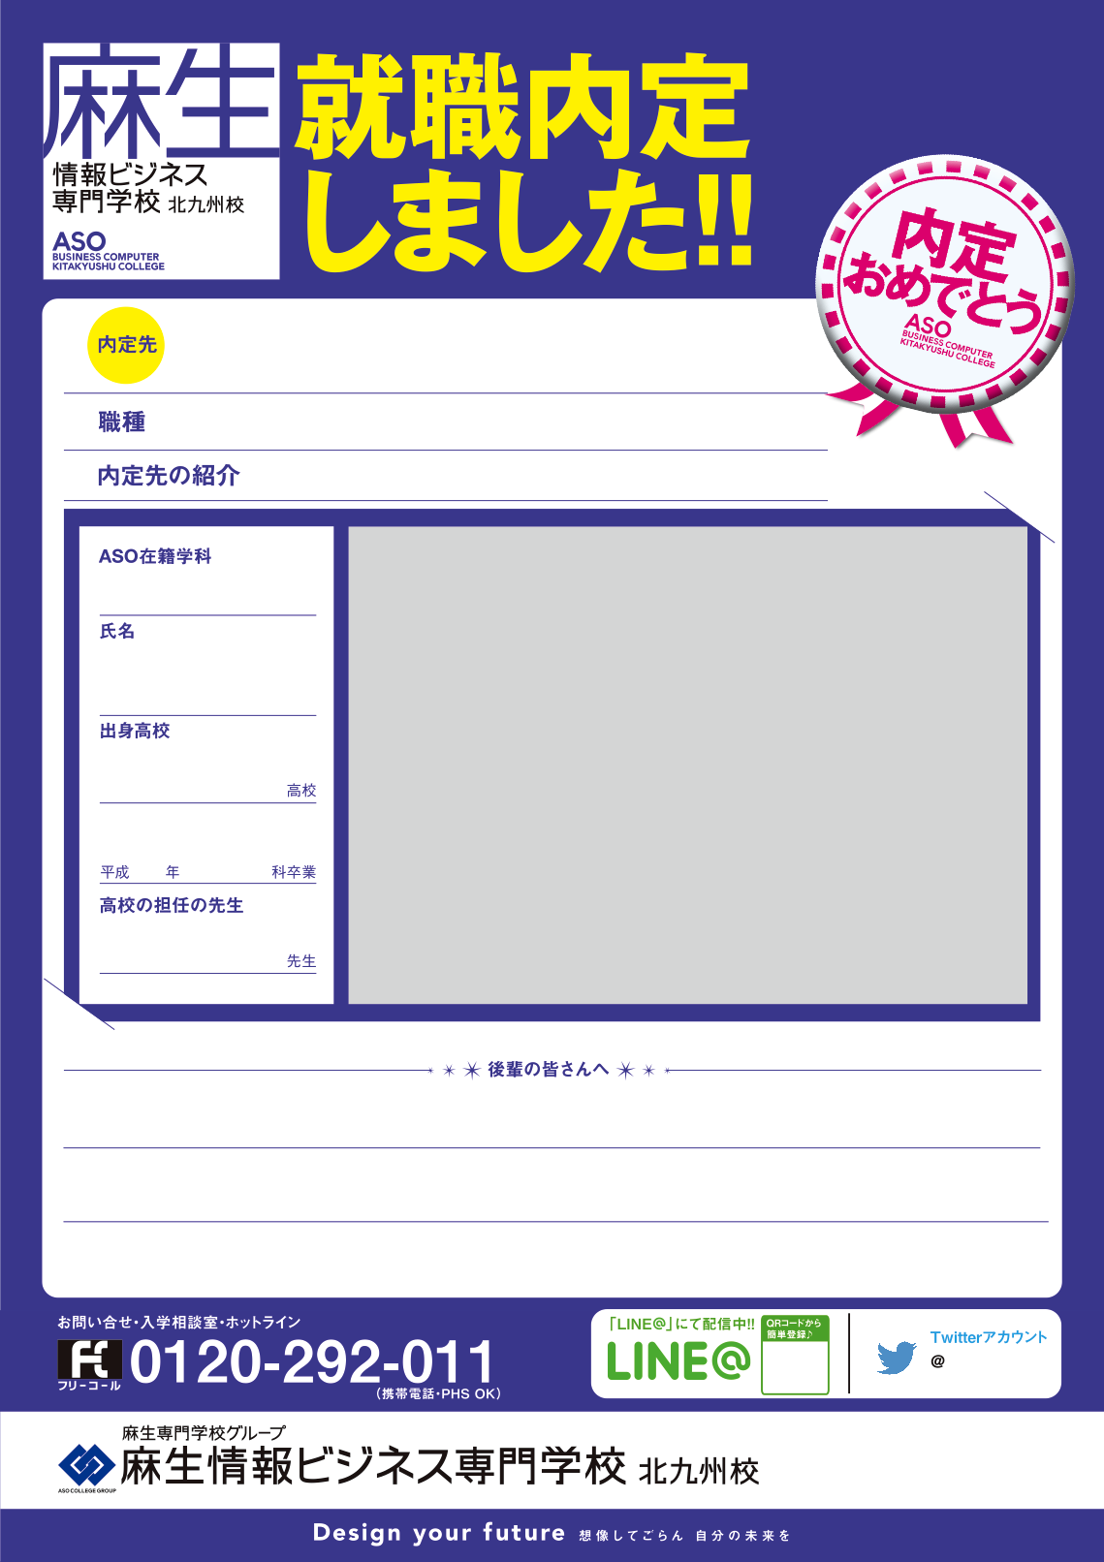


株式会社システムソフト・ベータ
プログラマー
福岡に拠点を構える歴史あるゲーム会社
ゲームクリエータ科
岡松 礼恩
福岡県立 折尾
高校卒業年・学科
2024
ビジネス情報
泉
メッセージ入力。高校の先生や後輩への内定報告で利用します。​
​
麻生での勉強、就職など学校生活に関する報告メッセージ、または
高校​の後輩へのアドバイスをお願いいたします。​
​
キャンパスライフはインスタグラムをチェック！
@aso_abkc_official

